Slide 1

IL RUOLO DELLO PSICOLOGO NEL TEAM MULTIDISCIPLINARE
Francesca Tedesco
Psicoterapeuta
Servizio psicologico intraospedaliero

Slide 2
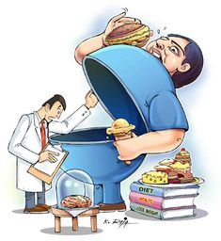
VALUTA L‘IDONEITà PSICOLOGICA DEI CANDIDATI AD INTERVENTO BARIATRICO: 1 FASE PRE-OPERATORIA
DISTURBI PSICOPATOLOGICI PREGRESSI O ATTIVI e
CARATTERISTICHE DI PERSONALITà CHE POTREBBERO ESSERE OSTATIVE AL PERCORSO
STORIA DEL PESO CORPOREO, DELLE DIETE, DEL COMPORTAMENTO ALIMENTARE
IMMAGINE CORPOREA
ASPETTATIVE

Slide 3

STORIA DEL PAZIENTE (ambiente socio - economico - culturale)
PUNTI DI FORZA E RISORSE (emozionali, personali, cognitive, familiari)
PSICOEDUCAZIONE e PREPARAZIONE AL CAMBIO DELLO STILE DI VITA

Slide 4
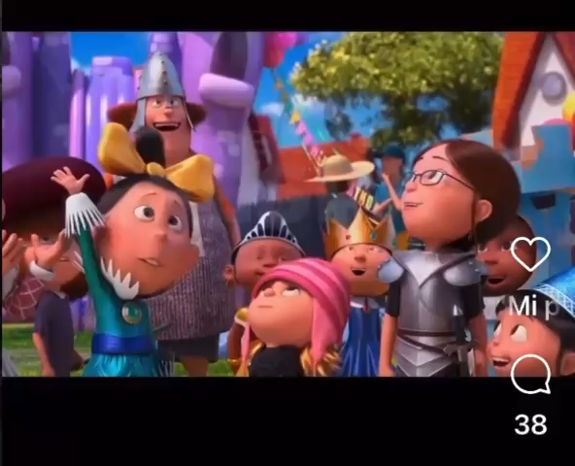
EMOTIONAL EATING:

Slide 5

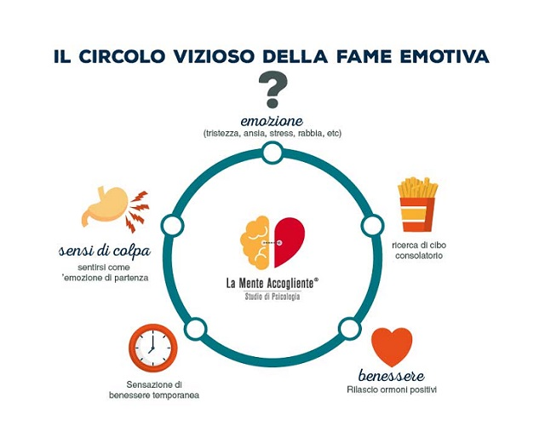
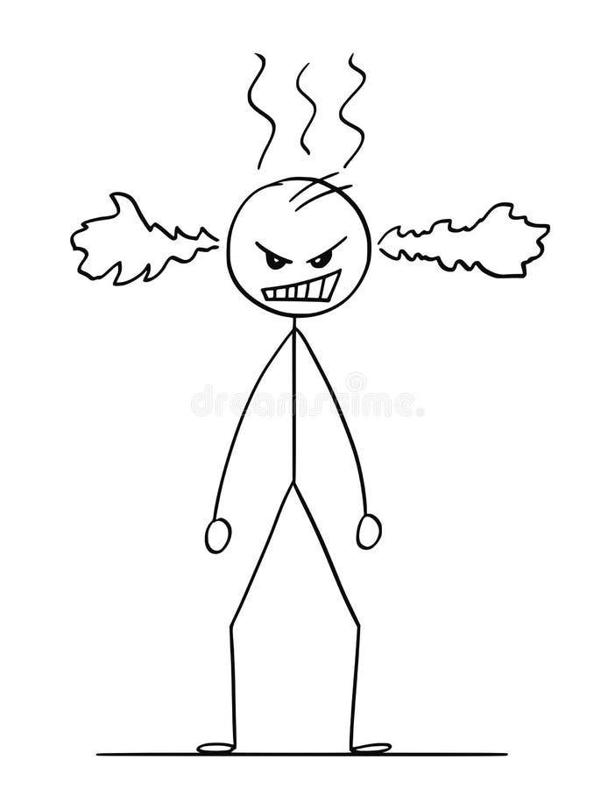

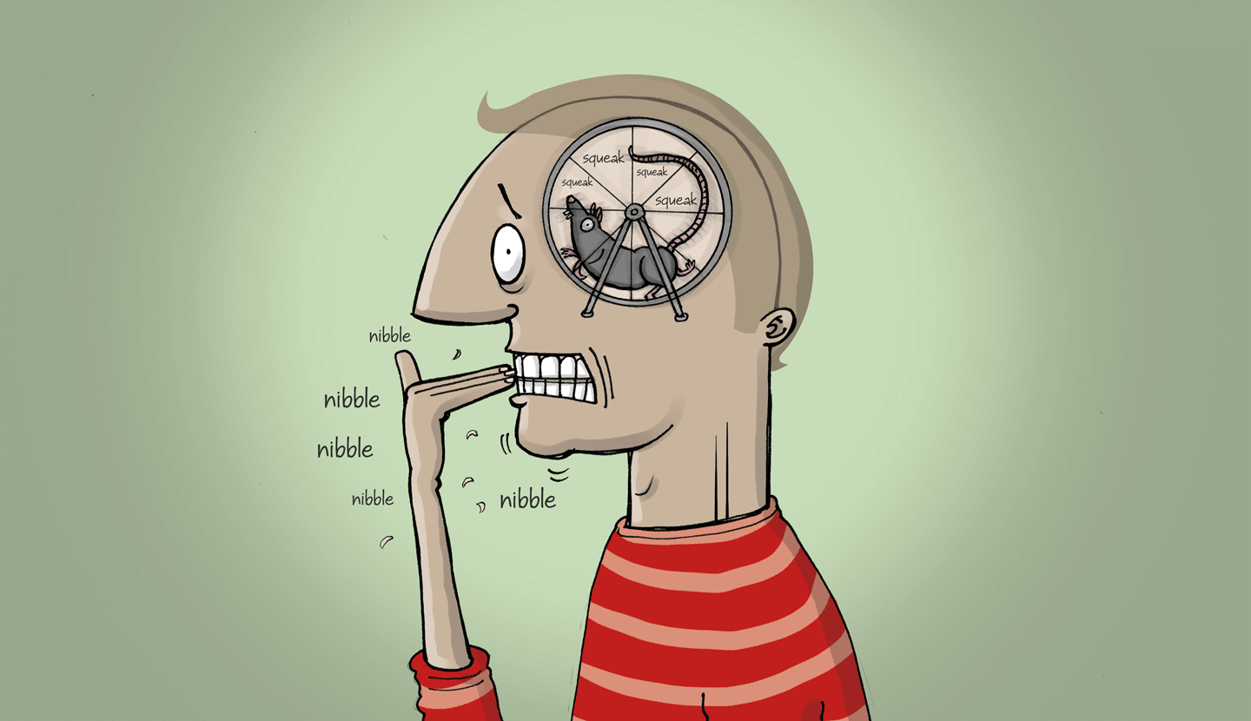

Slide 6
VALUTAZIONE PRE-OPERATORIA
ASSOLUTE:
depressione maggiore, disturbo bipolare, schizofrenia, psicosi non compensate,
bulimia nervosa, dipendenza da alcol e/o sostanze attiva…
RELATIVE (NECESSITANO DI UN TRATTAMENTO):
ansia, depressione, disturbi dell’alimentazione,
Binge Eating Disorder, Night Eating Syndrome…
CONTROINDICAZIONI PSICOLOGICHE/PSICHIATRICHE ALL‘INTERVENTO DI CHIRURGIA BARIATRICA
"Linee guida di chirurgia dell’obesità (SICOB) "

Slide 7
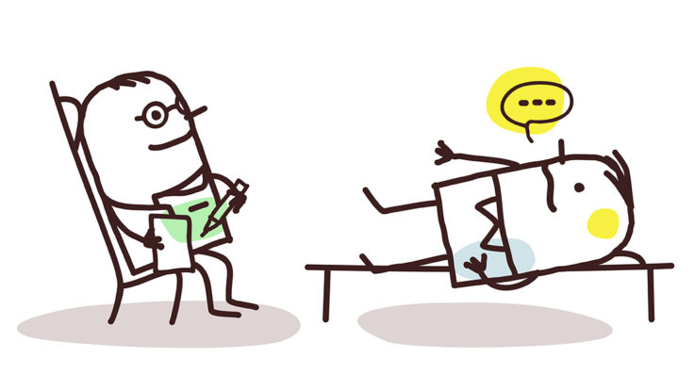

STRUMENTI UTILIZZATI DALLO PSICOLOGO PER LA VALUTAZIONE
COLLOQUI CLINICI:
ascolto, empatia, sostegno dell‘autoefficacia:
accogliere il paziente narratore protagonista
TEST PSICOMETRICI:
psicopatologia generale (SCL-90),
tono dell‘umore (DEP, ANSIA), qualità di vita (SF-36),
attitudini alimentari/impulsività (BES)…

Slide 8


2 FASE: POST-INTERVENTO
MONITORARE LE REAZIONI E SOSTENERE IL PAZIENTE:
ADATTAMENTO AL NUOVO MODELLO ALIMENTARE
ADERENZA ALLE RACCOMANDAZIONI NUTRIZIONALI
ALLA NUOVA IMMAGINE CORPOREA
- ESPOSIZIONE SOCIALE
- AUTOSTIMA, AUTOEFFICACIA
- PAURE (RIPRENDERE PESO…)
NEW LIFE

Slide 9
PERSONA CHE SOFFRE DI OBESITà:
COL CIBO RIEMPIE UN VUOTO
RISCHIO DI ISOLAMENTO
SI VERGOGNA DI SE STESSA
BASSA AUTOSTIMA
SENSO DI INADEGUATEZZA
IMMAGINE CORPOREA
NEGATIVA

Slide 10
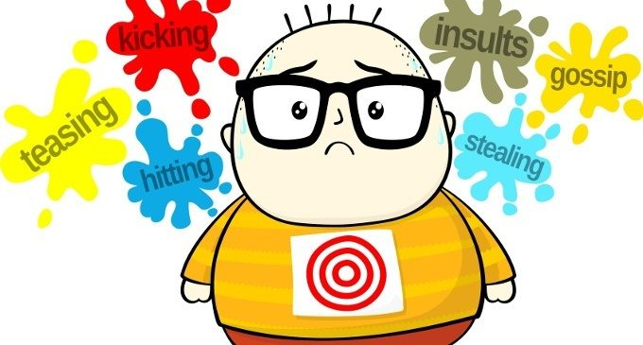

VITTIMA DELLO STIGMA BASATO SUL PESO:
atteggiamenti (derisione, prese in giro…) e credenze negative nei confronti della persona (espressione di pregiudizi, discriminazioni…)
ANCHE NELL’AMBITO SANITARIO:
rischio di minor disponibilità, impegno, tempo dedicato a educare il paziente sulla propria salute
(può portare a non cercare un aiuto professionale …)

Slide 11
L‘OBESITà E‘ UNA PATOLOGIA CRONICA, AD EZIOLOGIA MULTIFATTORIALE:
FATTORI GENETICI (predisposizione familiare…)
FATTORI AMBIENTALI (vita sedentaria, alimentazione sbilanciata e ipercalorica..)
FATTORI SOCIO - CULTURALI (condizioni socio-economiche svantaggiate, bassi livelli di istruzione…)
FATTORI PSICOLOGICI (emozioni, disturbi dell’umore, stress…)
NON Può ESSERE CONSIDERATA UNA SCELTA…

Slide 12
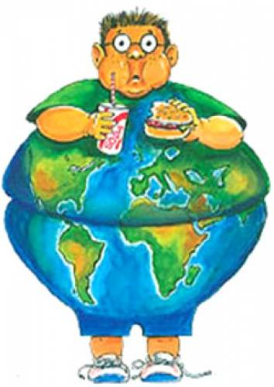
…PIù VARIABILI… PIù IMPEGNO NEL COMPRENDERE LA PERSONA NELLA SUA TOTALITà!
UN APPROCCIO MULTIDISCIPLINARE è FONDAMENTALE PER FORNIRE UNA RISPOSTA COMPLETA AI BISOGNI DELLA SFERA
BIO-PSICO-SOCIALE

Slide 13
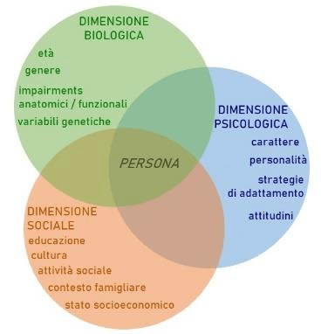
MODELLO BIO-PSICO-SOCIALE
OMS - 1977

Slide 14

- QUANDO ARRIVA ALLA CHIRURGIA BARIATRICA SPESSO IL NOSTRO PAZIENTE HA Già PROVATO SVARIATI PERCORSI FALLIMENTARI - DA SOLO L‘INTERVENTO CHIRURGICO NON è IN GRADO DI MODIFICARE LO STILE DI VITA: MAGGIOR CONSAPEVOLEZZA DEI VARI CAMBIAMENTI!
NECESSARIA LA PRESA IN CARICO GLOBALE

Slide 15

PER CONCLUDERE: PSICOLOGO NEL TEAM DI CHIRURGIA BARIATRICA PER
COMPLETARE E SOSTENERE NEL TEMPO IL PROCESSO DI VALUTAZIONE
(E IL SUCCESSO DEI RISULTATI OTTENUTI)…

Slide 16

…SUPPORTARE IL PAZIENTE IN TUTTO IL PERCOSO DI CAMBIAMENTO VERSO LA FUTURA RINASCITA

Slide 17

francesca.tedesco@sabes.it

